Slide 1
Diagrama de clases preliminar

Slide 2
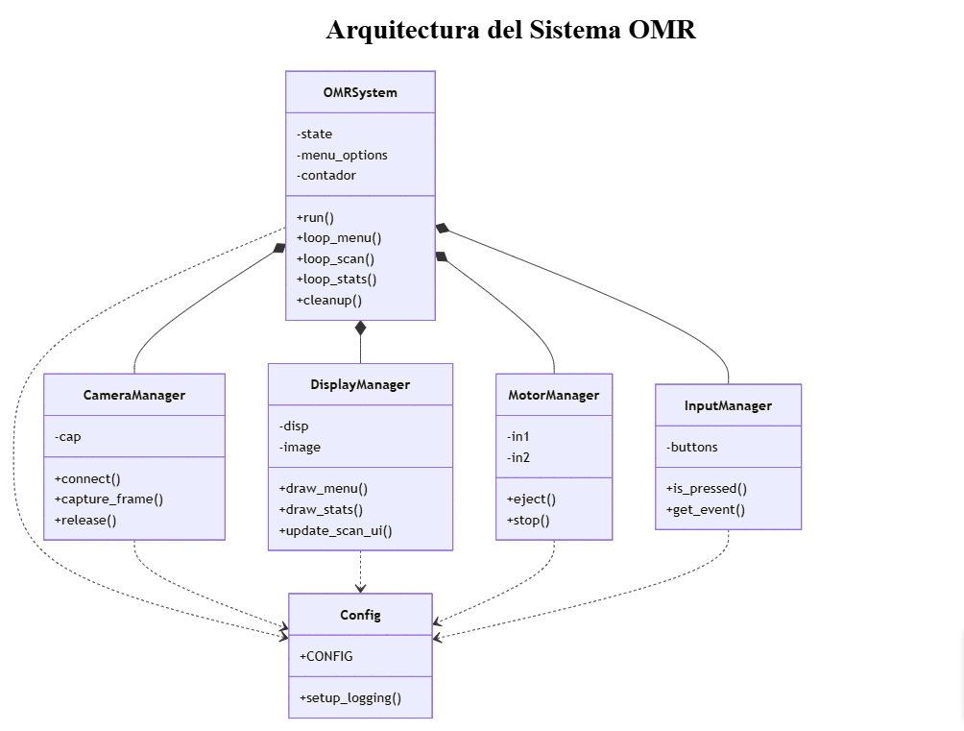

Slide 3
Diagrama de flujo preliminar

Slide 4
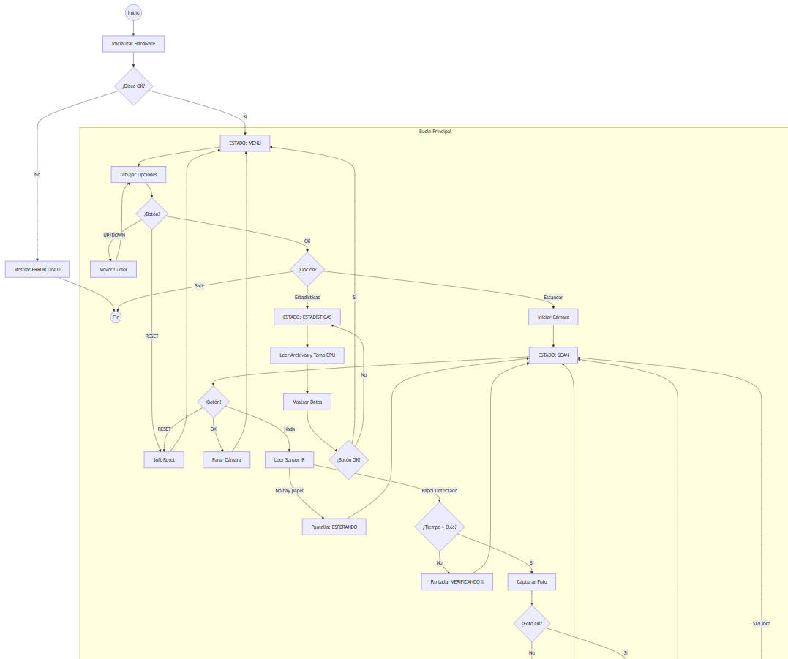

Slide 5
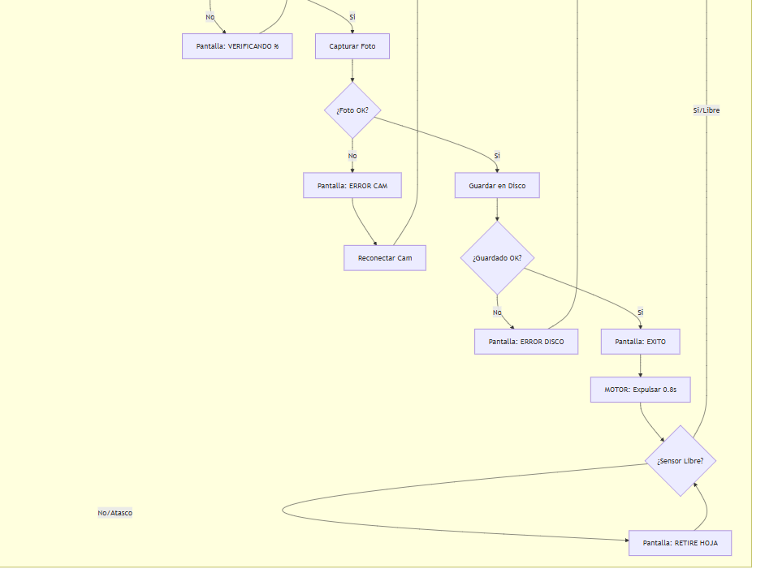

Slide 6
Diagrama de flujo preliminar

Slide 7
Componente | Función | Pin Físico (Win+) | Nombre Interno (Código)
Pantalla | SPI MOSI (SDA) | 19 | PD2
 | SPI CLK (SCL) | 23 | PD1
 | SPI CS | 24 | PD0
 | DC (Data/Cmd) | 18 | PC4
 | RST (Reset) | 22 | PH6
Sensor | Entrada (TCRT5000) | 36 | PB3
Botones | UP | 16 | PL9
 | DOWN | 15 | PH7
 | OK | 13 | PH4
 | RESET | 11 | PH5
Motor | IN1 | 29 | PB4
 | IN2 | 31 | PB5

Slide 8
Conexionado preliminar

Slide 9
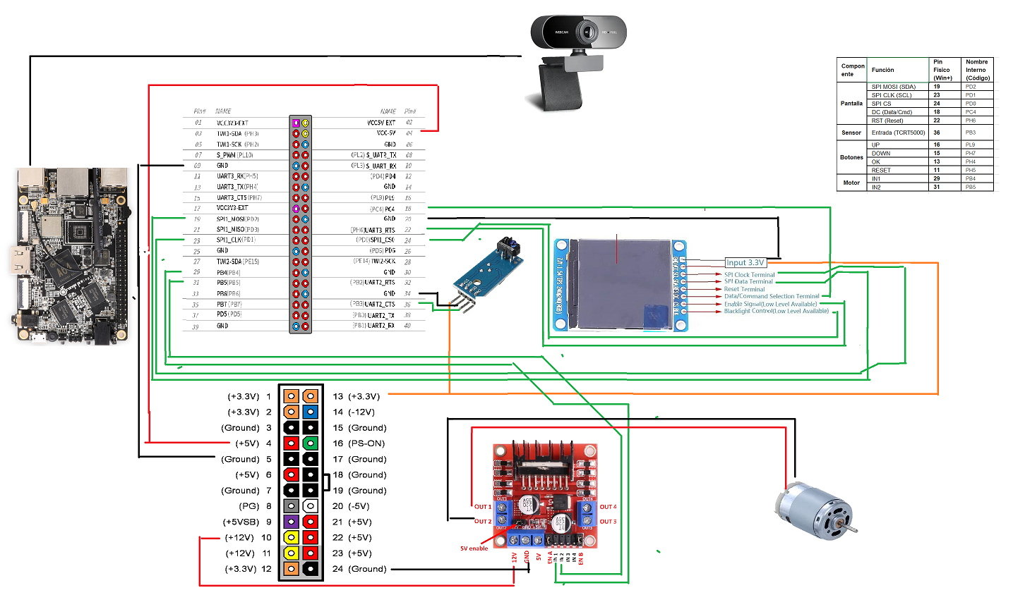

Slide 11
Diagrama de clases final

Slide 12
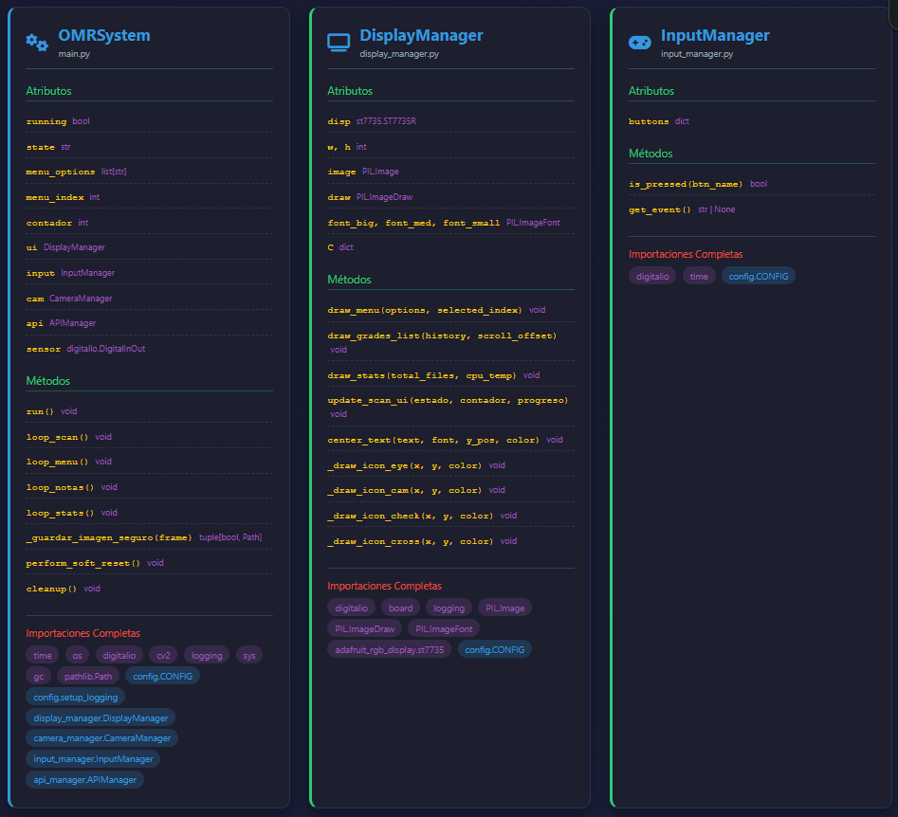

Slide 13
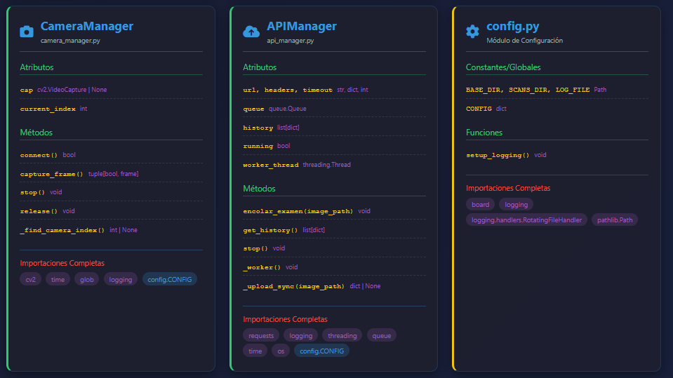

Slide 14
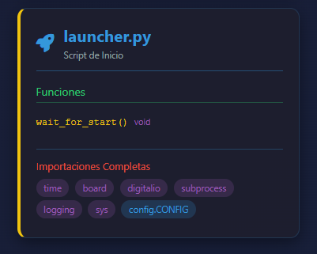

Slide 15
Diagrama de flujo final

Slide 16
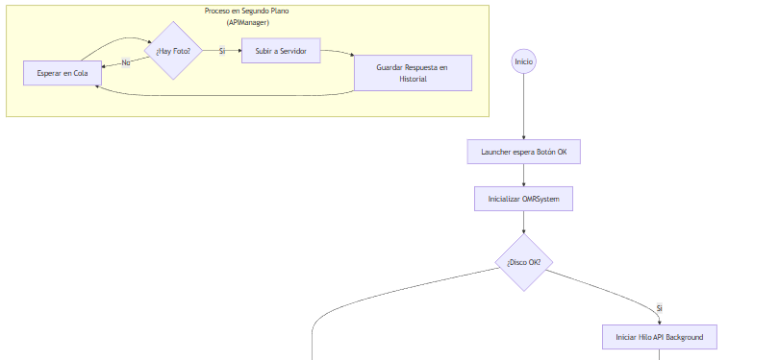

Slide 17
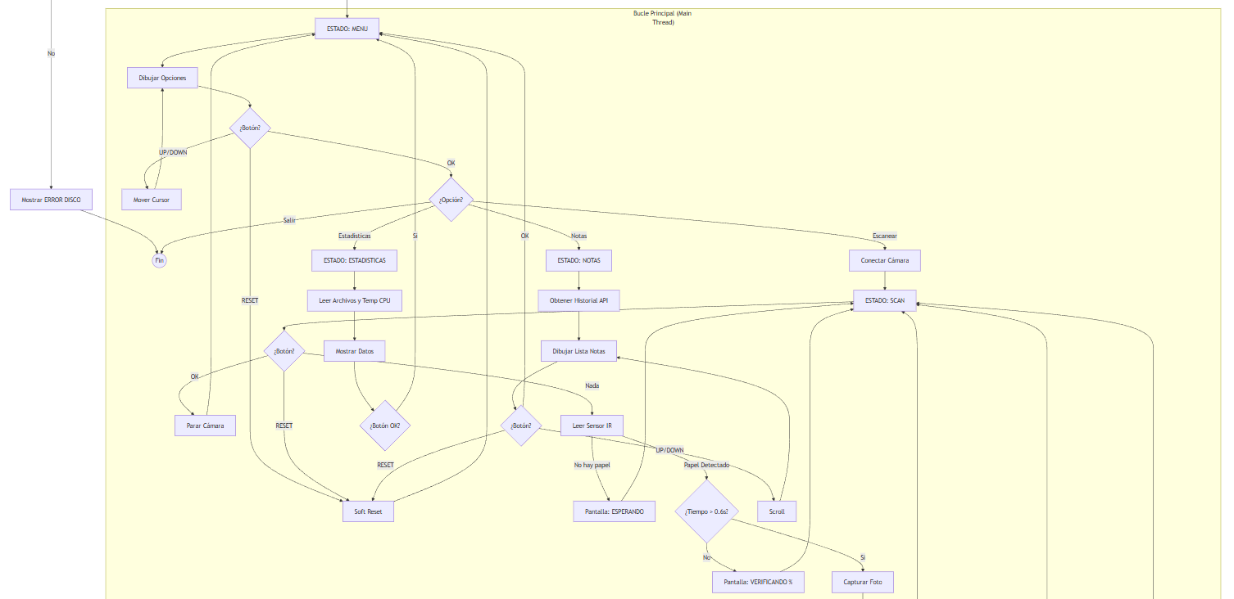

Slide 18
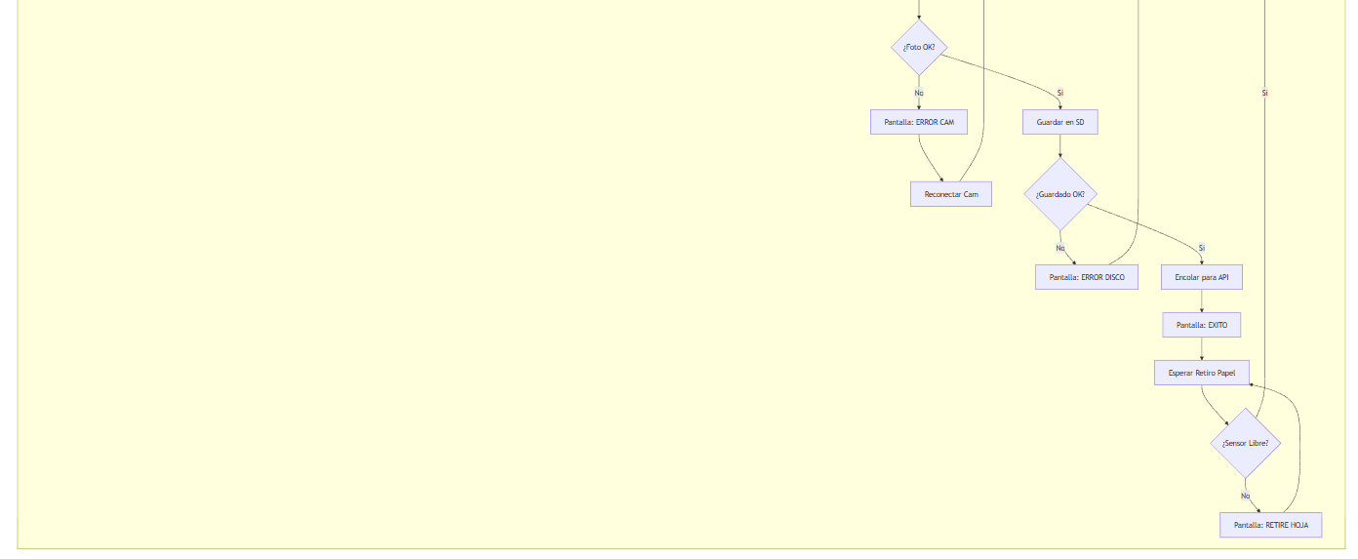

Slide 19
Conexiones final

Slide 20
Componente | Función | Pin Físico (Win+) | Nombre Interno (Código)
Pantalla | SPI MOSI (SDA) | 19 | PD2
 | SPI CLK (SCL) | 23 | PD1
 | SPI CS | 24 | PD0
 | DC (Data/Cmd) | 18 | PC4
 | RST (Reset) | 22 | PH6
Sensor | Entrada (TCRT5000) | 36 | PB3
Botones | UP | 16 | PL9
 | DOWN | 15 | PH7
 | OK | 13 | PH4
 | RESET | 11 | PH5

Slide 21
